Slide 1

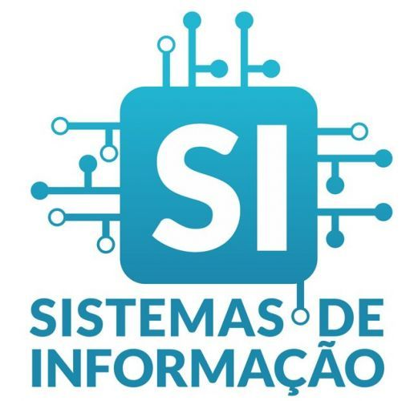
Tipos de Sistemas de Informação
Samanta Bordallo

Slide 2

Índice

Slide 3
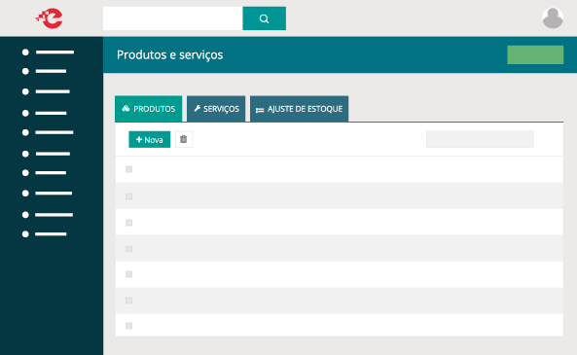
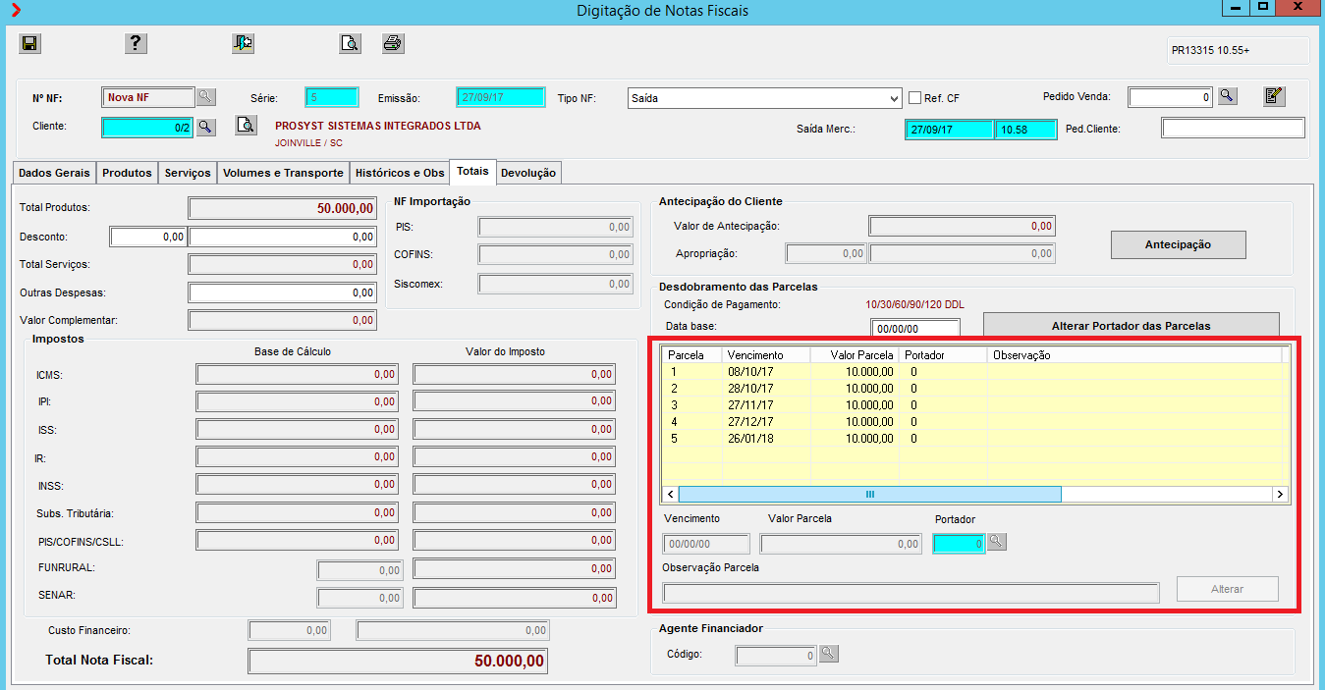
Sistemas de nível operacional
São sistemas de informação que registam dados gerados pelas atividades e transações elementares na organização.
As características principais dos sistemas de informação em nível operacional são:
Automatização de tarefas: Os sistemas de informação em nível operacional automatizam tarefas repetitivas e manuais, liberando os funcionários para se concentrarem em atividades mais estratégicas.
Redução de erros: Os sistemas de informação em nível operacional ajudam a reduzir erros humanos, pois eliminam a necessidade de entrada manual de dados.
Melhoria da eficiência: Os sistemas de informação em nível operacional ajudam a melhorar a eficiência da organização, pois tornam os processos mais rápidos e precisos.
Laudon, K.C., & Laudon, J.P. (2022). Introdução aos sistemas de informação. Pearson Education.

Slide 4
Sistemas de Processamento de Transações

Slide 5
Sistemas do nível conhecimento

Slide 6
Sistemas de suporte ao conhecimento

Slide 7
Sistemas de automação de escritório

Slide 8
Sistemas de nível de gestão

Slide 9
Sistemas de gestão para gestão

Slide 10
Sistemas de suporte à decisão

Slide 11
Sistemas de nível estratégico

Slide 12
Sistemas de suporte executivo

Slide 13
Fim

